Slide 1

Путешествие в страну сказок
Педагог-организатор
Моричева Алена Владимировна

Slide 2


Добро пожаловать в мир чудес!
Открываем дверь в волшебство… Сказочная страна ждёт вас! Здесь живут феи, эльфы, волшебники и говорящие зверушки. Готовьтесь к удивительным приключениям, полным магии и весёлых испытаний.

Slide 3

Кто живёт в стране сказок?
Феи и эльфы украшают леса своими яркими крыльями.
Волшебники и колдуньи творят чудеса с помощью заклинаний.
Говорящие животные помогают героям в их путешествиях.

Slide 4

Какие приключения ждут нас?
Встречаемся с любимыми героями сказок.
Изучаем магию заклинаний и творим чудеса.
Проходим испытания и разгадываем увлекательные загадки.

Slide 5

Как попасть в страну сказок?
Сначала найдем тайный проход, ведущий прямо в сердце сказки.
Затем произнесем особые волшебные слова, открывающие врата чудес.
Наконец, соберем уникальный магический предмет, который станет нашим пропуском.

Slide 6

Волшебные предметы
Волшебная палочка: помогает творить чудеса.
Летающий ковёр: переносит в самые дальние уголки мира.
Колпак невидимости: делает владельца незаметным.

Slide 7


Сказочные места
Замок дракона — дом грозного стража и тайн
Лес фей — обиталище крылатых созданий и магии
Остров сокровищ — место спрятанных кладов и приключений

Slide 8
Правила поведения в стране сказок
Будьте вежливы со всеми существами.
Помогайте друзьям.
Бережно относитесь к магии.

Slide 9
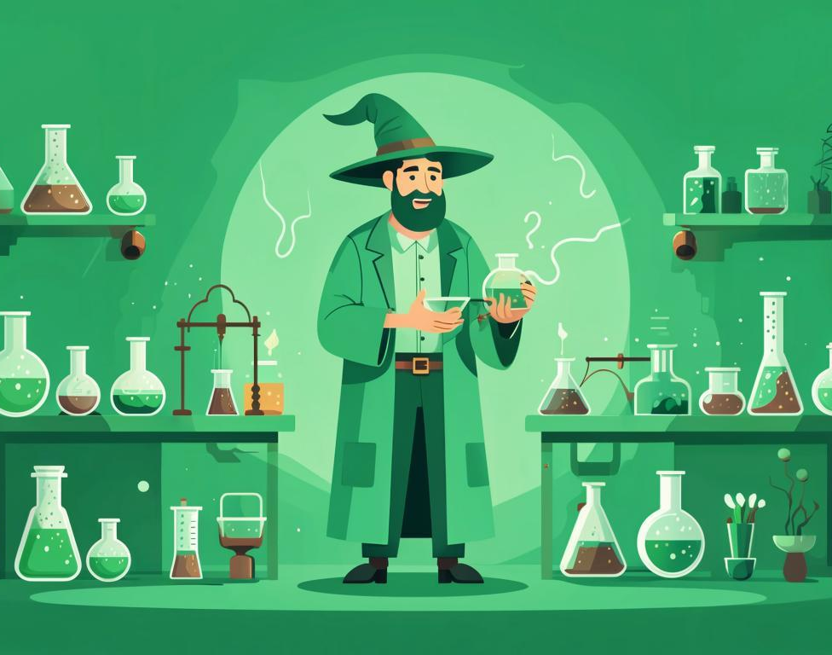
Заклинания и зелья
Чтобы заклинания сработали, нужно четко произносить волшебные слова.
Существуют разные зелья: одни лечат, другие дают силу, третьи помогают стать невидимым.

Slide 10

Итоги нашего путешествия
Мы узнали много интересного о феях, волшебниках и говорящих животных.
Насладились захватывающими приключениями с героями сказок.
Научились быть добрыми друзьями и поддерживать друг друга.

Slide 11

Викторина по сказкам
Сколько лет рыбачил старик из сказки о золотой рыбке? (33 года)
Каково настоящее имя Царевны- лягушки? (Василиса Премудрая)
Назовите имя сказочного царя-долгожителя.(Кощей)
Поляки называют её Едзина, чехи – Езинка, словаки – Еже Баба, а как называем её мы?(Баба Яга)
Назовите транспортное средство Емели (печь)
Назовите сказочный персонаж, лезущий вон из кожи?(Царевна-лягушка)
Как называется деталь женского платья, в которой помещаются озёра, лебеди и другие элементы окружающей среды (рукав платья Царевны-лягушки)
Какой сказочный головной убор нельзя нарисовать? (шапку-невидимку)
Какие сказочные герои прожили «30 лет и 3 года»? (старик со старухой)
Кто из перечисленных персонажей был героиней одной из сказок А. С. Пушкина: Царевна-лягушка, Золушка, Царевна-лебедь?
Какие всадники встретились Василисе Премудрой на пути в Бабе Яге? Кто это был? (Красный, белый и чёрный всадники. Это были белый день, красное солнышко и тёмная ночь)
Кто из сказочных персонажей использовал хвост в качестве удочки?
(Волк в сказке «Лиса и Волк»)

Slide 12

Заключение
Наше путешествие в страну сказок завершилось, но оно оставило множество ярких впечатлений. Помните, что двери этого удивительного мира всегда открыты для вас. Возвращайтесь сюда снова и снова, ведь здесь столько интересного!

Slide 13


